Slide 1
আজকের ক্লাসে সবাইকে স্বাগতম

Slide 2
পাঠ পরিচিতি
শিক্ষক পরিচিতি
মোঃ আতাউর রহমান
সহকারী শিক্ষক
বেতাগাঁও ইসলামিয়া আলিম মাদ্রাসা।
লালমাই,কুমিল্লা।
মোবাইলঃ 01853153538
শ্রেণীঃ নবম-দশম
বিষয়: কৃষি শিক্ষা
অধ্যায়ঃ ২য়
পাঠঃ ৮ম পরিচ্ছেদ
সময়ঃ 40 মিনিট

Slide 3
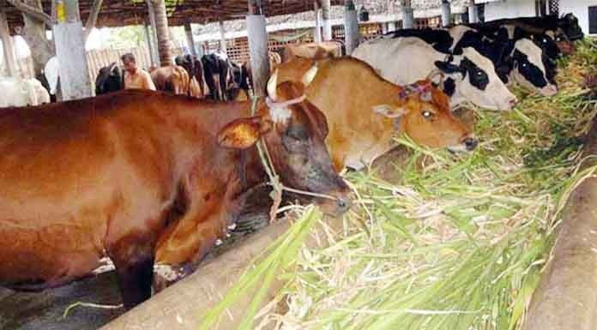
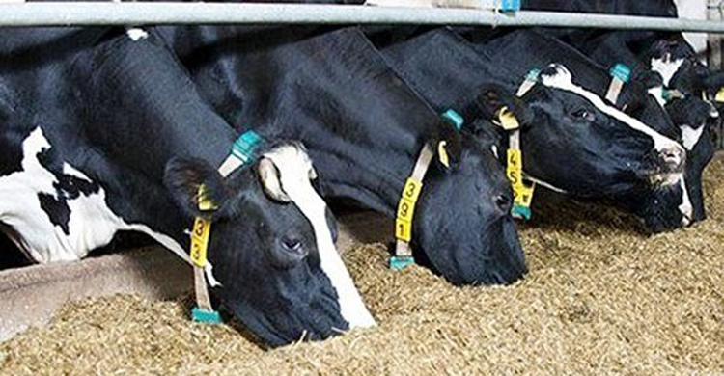
নিচের ছবি গুলো লক্ষ্য কর

Slide 4
আজকের পাঠ
গবাদিপশুর খাদ্য

Slide 5
শিখনফল
এই পাঠ শেষে শিক্ষার্থীরা-
১। পশুর খাদ্য কি তা বলতে পারবে।
২। গবাদি পশুর খাদ্যের প্রকারভেদ বলতে পারবে।
৩। পশুর আঁশজাতীয় ও দানাজাতীয় খাদ্য ব্যাখ্যা করতে পারবে।

Slide 6
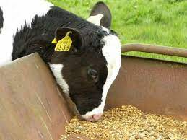
পশুর খাদ্য কি
প্রাণী বেঁচে থাকার জন্য খাদ্য আবশ্যক। যা কিছু দেহে আহার্যরুপে গৃহীত হয় এবং পরিপাক, শোষণ ও বিপাকের মাধ্যমে দেহে ব্যবহ্রত হয় বা শক্তি উৎপাদন করে তাকে খাদ্র বলে। যেমন- গম, ভূট্রা,ঘাস, খৈল, ভুসি ইত্যাদি।

Slide 7
খাদ্যের প্রকারভেদ
প্রচলিত ভাবে গবাদি পশুর খাদ্যকে ২ ভাগে ভাগ করা যায়। যথা-
১। আঁশ জাতীয় খাদ্য।
২। দানাজাতীয় খাদ্য।

Slide 8
একক কাজ-
পশু খাদ্য বলতে কি বুঝ।

Slide 9
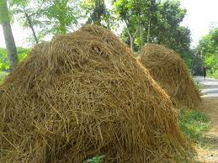
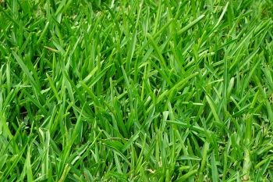
পশুর আঁশ জাতীয় খাদ্য
রাফেজ জাতীয় খাদ্যে প্রচুর পরিমাণ আঁশ (Fiber) এবং কম পরিমাণ শক্তি পাওয়া যায়। যেমন- যে কো খড়, প্রাকৃতিক বা চাষ করা সবুজ ঘাস, হে, সাইলেজ প্রভৃতি। রাফেজ জাতীয় ঘাস গবাদিপশু চারণ ভুমি থেকে পেয়ে থাকে বা ঘাস কেটে পশুকে সরবরাহ করা হয়।
যেমন: আলফা-আলফা,কাউপি,খেসারি,মাসকলাই ইত্যাদি।

Slide 10
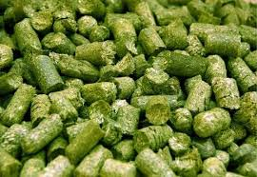
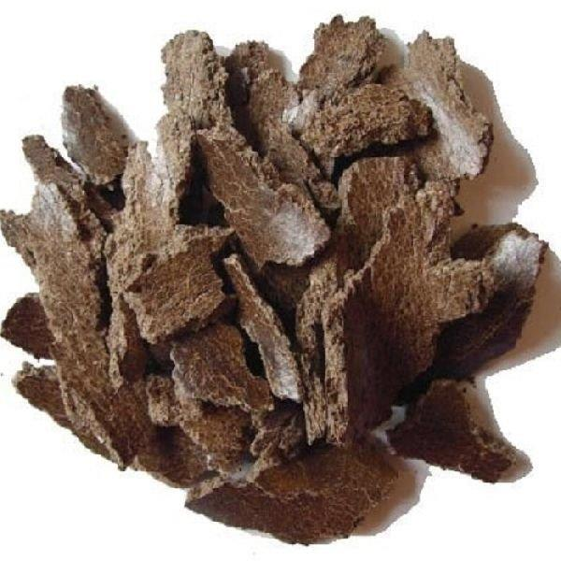
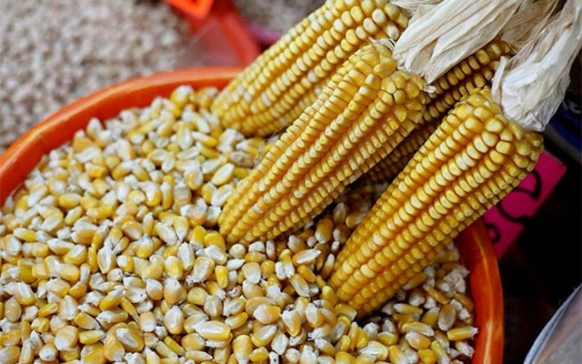
পশুর দানা জাতীয় খাদ্য
যে খাদ্যে কম পরিমাণে আঁশ এবং বেশি পরিমাণে শক্তি পাওয়া যায় তাকে দানাদার খাদ্য বলা হয়। দুধাল বা মাংস উৎপাদনকারী গবাদি পশুর ক্ষেত্রে শুধু আঁশজাতীয় খাদ্য সরবরাহ করলে কাঙ্খিত ফল যাবে না। সেক্ষেত্রে পর্যাপ্ত পরিমাণে দানাদার খাদ্য সরবরাহ করতে হবে।
যেমন- গম, ভূট্রা, বার্লি, সরগাম, খুদ, খৈল, কুঁড়া, ইত্যাদি।

Slide 11
জোড়ায় কাজ
সময় = ১০ মিনিট
৩টি করে আঁশজাতীয় ও দানা জাতীয় খাদ্যের নাম লিখ।

Slide 12
বাড়ির কাজ
গবাদি পশুর খাদ্যের পুষ্টিমান বৃদ্ধির জন্য কি কি পদক্ষেপ নেওয়া যেতে পারে লিখে আনবে।

Slide 13
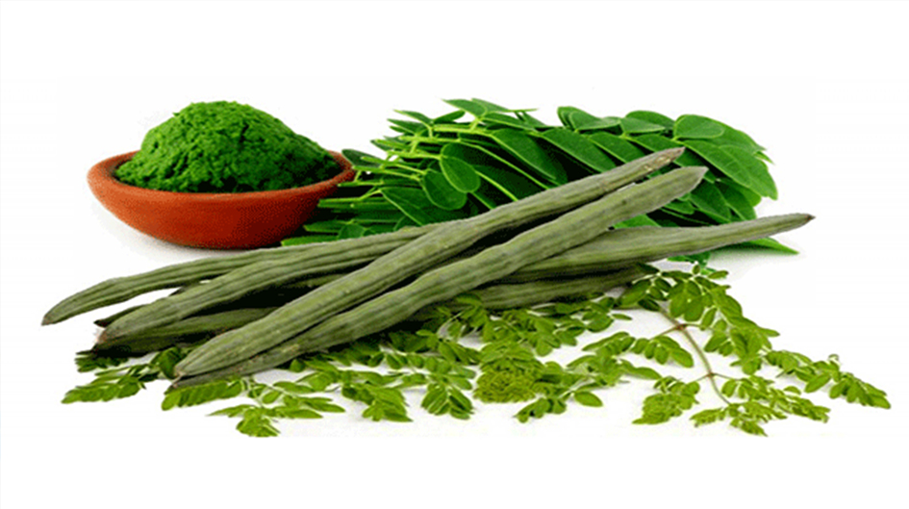
ধন্যবাদ

